Slide 1
Föld napja 2020.
A Székesfehérvári munkácsy mihály általános iskola
6. B osztályának gondolatai

Slide 2
Adottságok:
Világjárvány
Osztály létszáma: 25 fő
Életkor: 12-13 év
Érdeklődési kör: játék, játék és… labda (minden formában ☺ )
Komolyság (1-5): 2 (-5)
Föld napja – faktor (1-5): 5 

Slide 3
Ökológiai lábnyom
Azt mutatja meg, mennyi ivóvízre, földterületre, tengervízre, energiára van szüksége valaminek vagy valakinek, hogy önmagát eltartsa és fenntartsa.
Mértékegysége: hektár (ha). Ez a szám megmutatja, hogy milyen mértékben használjuk fel a Föld erőforrásait, segít a környezetvédőknek, kormányoknak a környezetvédelemben.
Kiszámítható: egy emberre, embercsoportokra, régiókra, országokra, iparágakra, termékekre stb. A számolás után egy átlagszámot kaphatunk. A modellt folyamatosan finomítják, javítják.

Slide 4
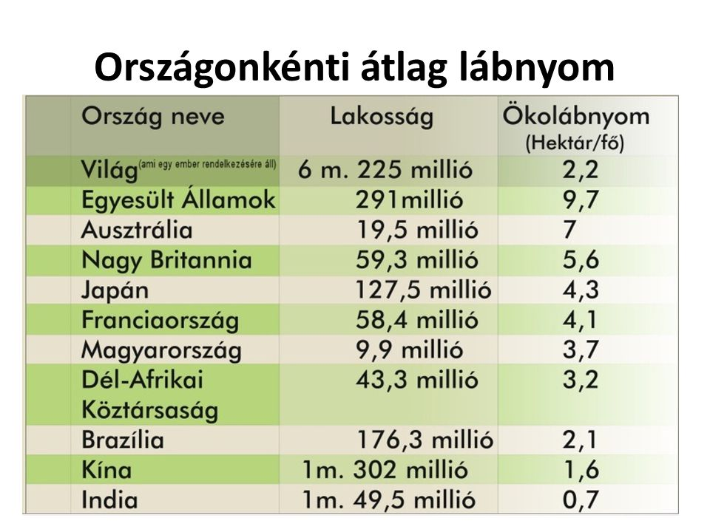

Slide 5
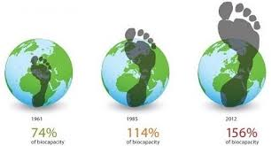
Ha elfogyasztja a világ a lehetőségeit… ennyi Földre lenne szükségünk… de egy Földünk van! Felelősek vagyunk érte…

Slide 6
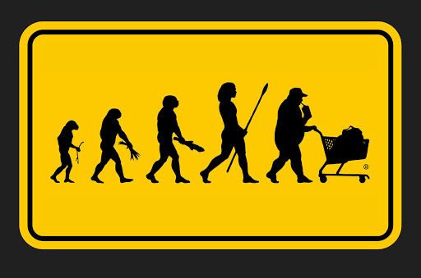
Most elcsendesedett a Föld…
Tudósok szerint figyelmeztetést kapott a világ lakossága (főleg a fejlett országokban), hogy figyeljünk oda a Földre.
??? ???

Slide 7
Kérdés: Mire következtetsz a fentiekből? Olvassátok el a 6. b gondolatait!
„Ami történik/történt, mind magunknak köszönhetjük, nem figyelünk a Földre, egymásra, pedig az alap dolog lenne. Sokszor nem gondoljuk át, mit csinálunk. Pl. szemetelés, pazarlás.”
(Mindenszki Elektra)
„Az embereknek szerintem jobban oda kéne figyelni ezekre az “apróságokra”, mert minden lábnyom kitapos egy pillanatot a Föld életéből.”
(Mezei Barni)

Slide 8
„A kitartásod és egy-egy elejtett megjegyzésedből arra következtethetsz, hogy esetleg te is járhatsz a fentiekhez hasonló cipőben.”
(Kohus Dóri)
„Szerintem fontos az ökológiai lábnyom, mert ha túl nagy, azzal rosszat teszünk a Földnek.”
(Boros Bianka)
„Arra a következtetésre jutottam, hogy többet kellene használnom a tömegközlekedést amire sajnos most nincs lehetőségem.”
(Beler Bálint)

Slide 9
Azt gondolom, hogy sokkal tudatosabban kell élnünk, figyelnünk kell egymásra, a környezetünkre és az egyetlen Földünkre is. A vészjelzéseket már leadta… (lendvai Patrik)
„Idő előtt kiszipolyozzuk a Földet.” (Tobak Imola)
„Koronavírus alatt mindenki kevesebbet utazik, így a levegő tisztább lesz, a környezetünket segítjük ezzel.”
(Tolonits Balázs)
"A homo sapiens évezredeken át ökológiai sorozatgyilkosként viselkedett;most kezd átalakulni ökológiai tömeggyilkossá.” (Zelei Csongor)

Slide 10
„A természeti erőforrásokból (termőföld, víz, levegő) túl sokat használ az ember. Több embernek kéne tömegközlekedést, biciklit használnia. Csak azt kell megvásárolnunk amire szükségünk van.”
(Farkas Viki)
„Az emberek nagy része nagyon sokat pazarol, és ezen változtatni kell. Mert minél többet pazarlunk, annál rosszabb lesz.”
(Szederkényi Márti)

Slide 11
„Ha a Föld erőforrásai a túlfogyasztás következtében nem tudnak megújulni, akkor a tartalékok kimerülnek. A természeti tőke még rendelkezésre áll, de az extrém időjárási jelenségek és a biológiai sokféleség csökkenése azt jelzi, hogy minden évben túlhasználjuk a Földet. Az emberek abból élnek, amit a természet nyújt számukra, ezért fontos, hogy a javulás érdekében tegyen lépéseket az egész világ,mert nincs még egy bolygónk, aminek az erőforrásait használni tudnánk.”
(Szalay Tamás)

Slide 12
„Minél hamarabb elhasználjuk mi magyarok a Föld adottságait annál rosszabb lesz.”
(Szemán Milán)
„Megdöbbentő volt, hogy van olyan ország, ahol már februártól túlfogyasztanak. Mindhárom tesztet megírtam, amiből kiderült, hogy lehetne spórolni a Földnek. Sokat megtudtam a családom fogyasztásáról is. 1,34 Földre lenne szükségünk, de csak egy van!”
(Lucza Mátyás)

Slide 13
„Az adatok alapján a világ túl sokat fogyaszt, szemetel, szennyezi a környezetet. Ezzel kihasználja a Föld kincseit, forrásait. Ha egyénileg mindannyian a világon odafigyelnénk erre, nem terhelnénk túl a Föld adta lehetőségeket. Tisztább lenne a levegő, a vizek kevésbé szennyezettek, az állatok élőhelyei nem lennének veszélyben. Nem tűnnének el a növény és állatfajok. ÖSSZEFOGÁSSAL VAN ESÉLYÜNK.” ( Jakab Lili)

Slide 14
A 6. b Feladata: számítsd ki az ökológiai lábnyomod koronavírus előtt és után! (Az adatokat név nélkül közöljük személyes adatok miatt.)
Koronavírus előtt | Koronavírus után
1, 42 | 2, 22
2, 5 | 2, 8
 | 1, 97
1, 65 | 1, 69
4, 11 | 3, 7
 | 5, 24
 | 2, 7
1, 31 | 1, 1
1, 34 | 1, 69
4, 3 | 3, 76
2, 1 | 2, 3
3, 2 | 2, 7
2, 04 | 1, 93
2, 09 | 2, 2
1, 71 | 1, 53
2, 7 | 2, 9

Slide 15
Magyarázatok
többet utazunk autóval, mivel tömegközlekedéssel nem ajánlott,
másképp számoljuk az ennivalót (tudatosabban),
Valószínűleg globálisan csökkent az országok, a világ ökológiai lábnyoma,
nagy cégek nagy lábnyomot hagynak,
de most nem a cégek adják az ökológiai lábnyom nagy részét, hanem a lakosság,
az étel, a mosás, a közlekedés, fűtés, légkondi továbbra is igényünk, ezt most mi biztosítjuk magunknak, személyesen tapasztaljuk.

Slide 16
A jövő…
Egy kis időre a Föld föllélegzett…
Sajnos várhatóan visszaáll a globálisan magas ökológia lábnyom…
Vagy…
?

